Slide 1
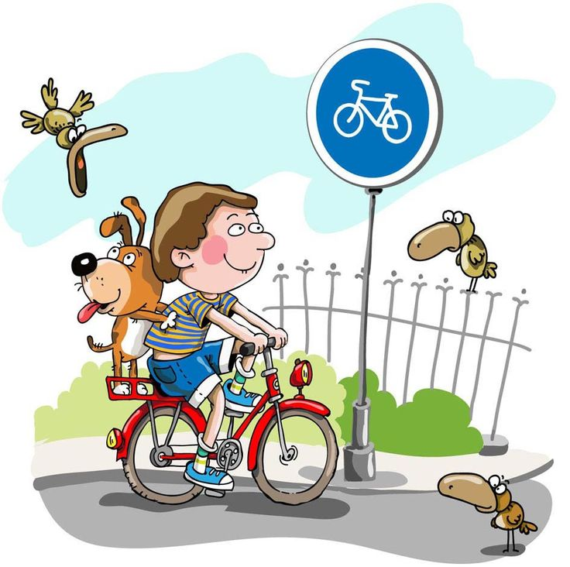
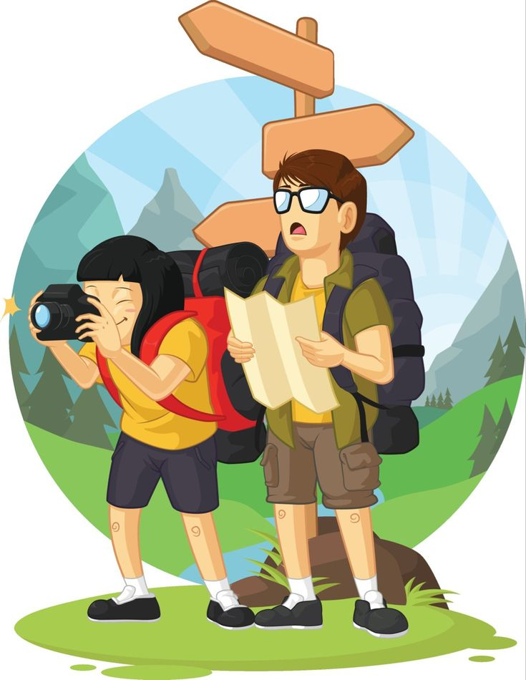
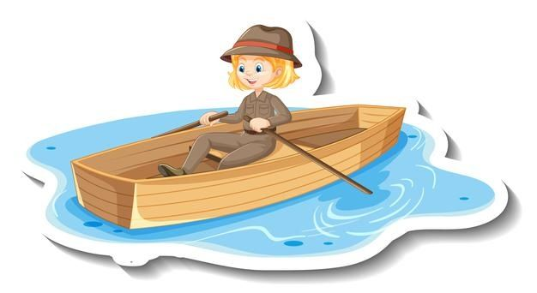
Bezpieczne wakacje 2025
Na wakacje kilka rad,
by bezpiecznie mijał czas

Slide 2
Bezpiecznie nad wodą
Kąp się nie wcześniej niż pół godziny od posiłku
Wchodząc do wody pamiętaj, by wcześniej nie leżeć zbyt długo na słońcu
Wchodząc na łódkę, rower wodny czy kajak pamiętaj o kapoku
Nie kąp się sam, pamiętaj o opiece kogoś dorosłego
Chcesz wskoczyć do wody pamiętaj, skakanie na główkę grozi kalectwem
Widzisz osobę wchodzącą do wody, która spożywała alkohol, reaguj – poproś o pomoc osobę dorosłą

Slide 3
Bezpiecznie w lesie
Zanim ruszysz do lasu, pamiętaj o właściwym ubiorze (włóż długi rękaw i długie spodnie oraz zabudowane obuwie)
Wchodząc do lasu pamiętaj o zachowaniu ciszy
Nie wchodź do lasu sam, możesz się zgubić
Uważaj na leśną zwierzynę, las to jej dom
Zanim spróbujesz leśnych owoców, upewnij się
u osoby dorosłej, czy są jadalne
Zużyte butelki, papierki itp. zabierz ze sobą
– las to nie śmietnik!

Slide 4
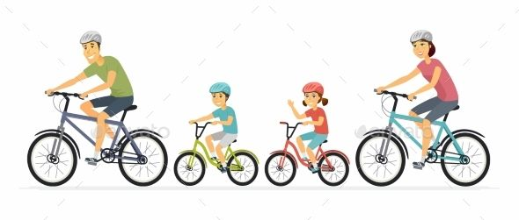
Bezpiecznie na rowerze
Ruszasz w drogę na rowerze, a nie masz ukończonych 10 lat
- pamiętaj o opiece osoby dorosłej
Chcąc poruszać się samodzielnie rowerem musisz posiadać kartę rowerową i odpowiedni wiek
Zaopatrz rower w światła białe z przodu i czerwone z tyłu
Pamiętaj o dzwonku w rowerze
Sprawdź czy hamulce są sprawne
Dla bezpieczeństwa załóż kamizelkę
odblaskową i kask

Slide 5
Bezpiecznie na drodze i w podróży
Podróżując samochodem pamiętaj
o zapiętych pasach bezpieczeństwa
Zwolnij przed przejściem dla pieszych, rozejrzyj się
Zaopatrz się w elementy odblaskowe
Zachowaj ostrożność, szczególnie w terenie zabudowanym
Odłóż telefon
Obserwuj otoczenie

Slide 6
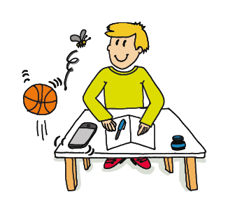
Bezpiecznie w domu
Umów się z rodzicami na słowo „hasło”
Siedząc w domu pamiętaj, by nie otwierać drzwi nieznajomym
Korzystaj tylko z bezpiecznych sprzętów i urządzeń
Stosuj się do zasad ustalonych wspólnie z rodzicami
Korzystając z komputera pamiętaj o zasadach
bezpieczeństwa w cyberprzestrzeni
Zanim w coś klikniesz (reklama, link, aplikacja),
pomyśl o bezpieczeństwie

Slide 7
Bądź aktywny!
Spotykaj się z koleżankami/kolegami w bezpiecznym miejscu
Informuj rodziców/opiekunów, gdzie wychodzisz i z kim
Ruszaj się! „Grozi” poprawą zdrowia i kondycji ☺
Spaceruj, naucz się jazdy na rowerze, rolkach, hulajnodze…
Korzystaj z opieki dorosłych
Dbaj o bezpieczeństwo swoje i innych

Slide 8
W razie zagrożenia - dzwoń
112 - ogólnoeuropejski telefon alarmowy
997 - Policja
998 – Straż Pożarna
999 – Pogotowie Ratunkowe
601 100 100 – WOPR (Wodne Ochotnicze Pogotowie Ratunkowe); numer ratunkowy nad wodą
601 100 300 – TOPR i GOPR (Tatrzańskie oraz Górskie Ochotnicze Pogotowie Ratunkowe); numer ratunkowy w górach tylko w sytuacjach zagrożenia życia i zdrowia
W PRZYPADKU ZAGINIĘĆ OSÓB
116 000 - Europejski numer alarmowy w sprawie zaginionych dzieci

Slide 9
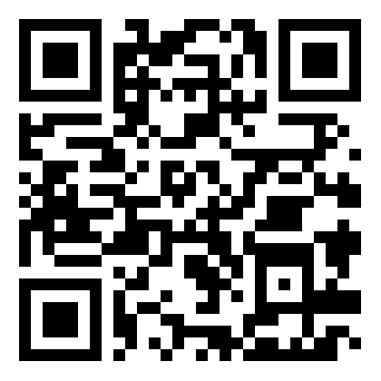
Konkurs W ramach akcji informacyjno-edukacyjnej pn. „Kręci mnie bezpieczeństwo w lecie” został ogłoszony konkurs plastyczno-filmowy „Letni PrzeWODNIK„
W konkursie mogą wziąć udział osoby lub zespoły do max. 3 osób w wieku od 5 do 16 lat.
Tematem jest zobrazowanie bezpiecznego sposobu zachowania osób przebywających na wodach i terenach przywodnych, uprawiających różne formy rekreacji w górach oraz podczas wypraw rowerowych i pieszych, ze szczególnym uwzględnieniem bezpieczeństwa tych osób korzystających z różnych aktywnych form wypoczynku podczas sezonu letniego.
Prace należy przesłać do 30 września 2025 r. na adres:
Komenda Główna Policji - Biuro Prewencji,
ul. Puławska 148/150, 02-624 Warszawa
z dopiskiem konkurs „LETNI przeWODNIK”.
Szczegółowe informacje oraz regulamin i karta zgłoszenia dostępne są na stronie: https://policja.pl/pol/bezpieczenstwo-w-lecie/32301,Kreci-mnie-bezpieczenstwo-w-lecie-Strona-glowna.html

Slide 11
Komenda Powiatowa Policji
w Działdowie
ul. Grunwaldzka 8
13-200 Działdowo
Tel. 47 73 232 00
Fax: 47 73 232 05
Komisariat Policji
w Lidzbarku
ul. Zieluńska 5
13-230 Lidzbark
tel. 47 73 233 00 fax. 47 73 233 05
Bezpiecznych
Wakacji !
Posterunek Policji
w Iłowie-Osadzie
ul. Jagiellońska 1A
13-240 Iłowo-Osada
tel. 47 73 181 14
Posterunek Policji
w Rybnie
ul. Wyzwolenia 64
13-220 Rybno
tel./ fax 47 73 233 31

